Slide 1
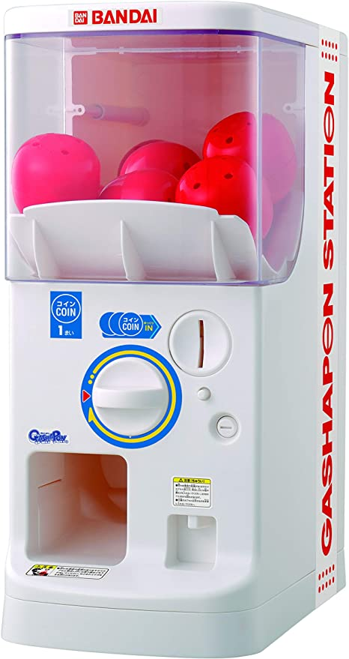
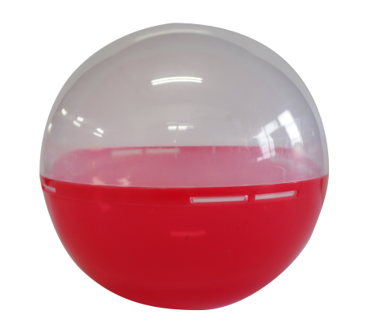
3
5
3
-2
4
3
-2
1
5
-2
-3
5
1
2
-3
1
4
2
1
4
1
-3
2
4
3
-3
-2
-2
4
2
-2
-1
-2
1
5
2
-3
4
5
-2
3
2
5
5
3
-2
-3
-2
2
-5
2
1
3
-3
-1
4
1
3
4
3
-1
-2
3
-2
1
-3
1
1
2
4
4
3
-2
-3
-3
5
1
3
1
-2
5
4
3
-4
-2
3
2
-2
2
2

